Slide 1
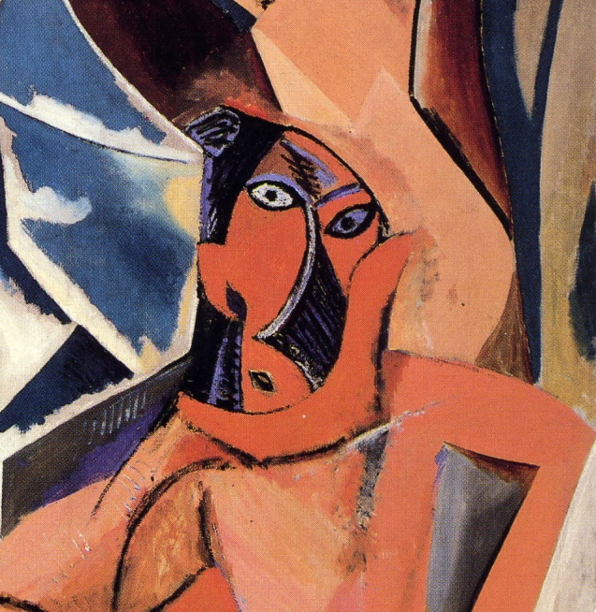
Кубизм (1907-1914 гг.)
Зарубежное искусство ХХ века

Slide 2

«Авиньонские девицы», 1907
Пабло Пикассо (1881-1973)
«Авиньонские девицы», 1907

Slide 3
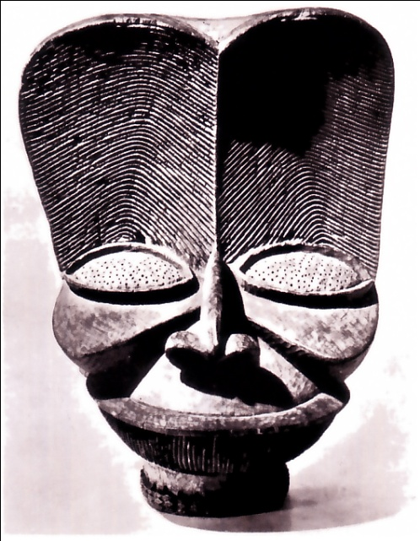
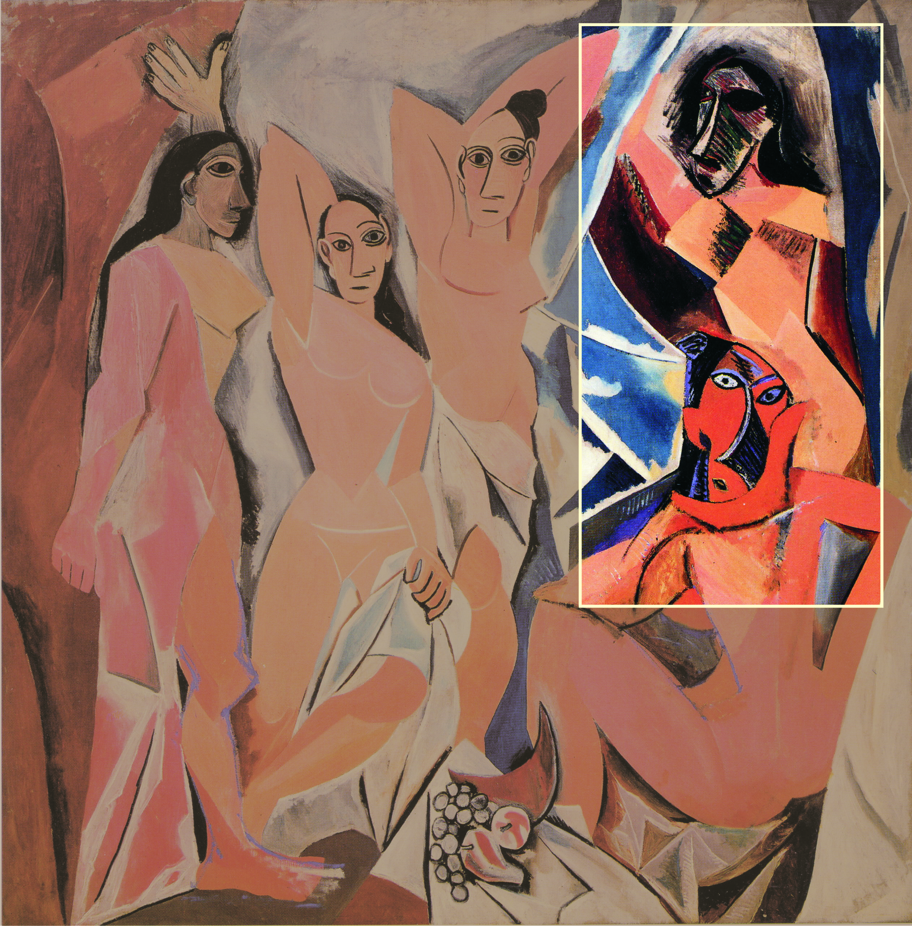
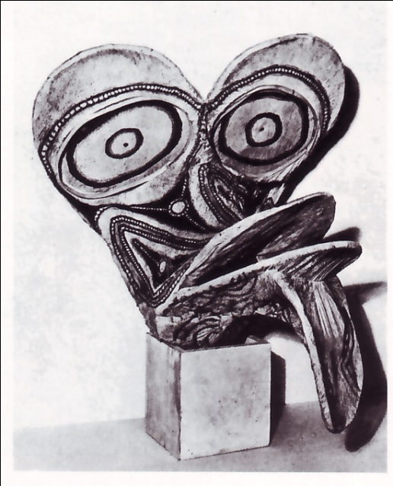
Маски африканских племен
Пабло Пикассо (1881-1973)
«Авиньонские девицы», 1907

Slide 4
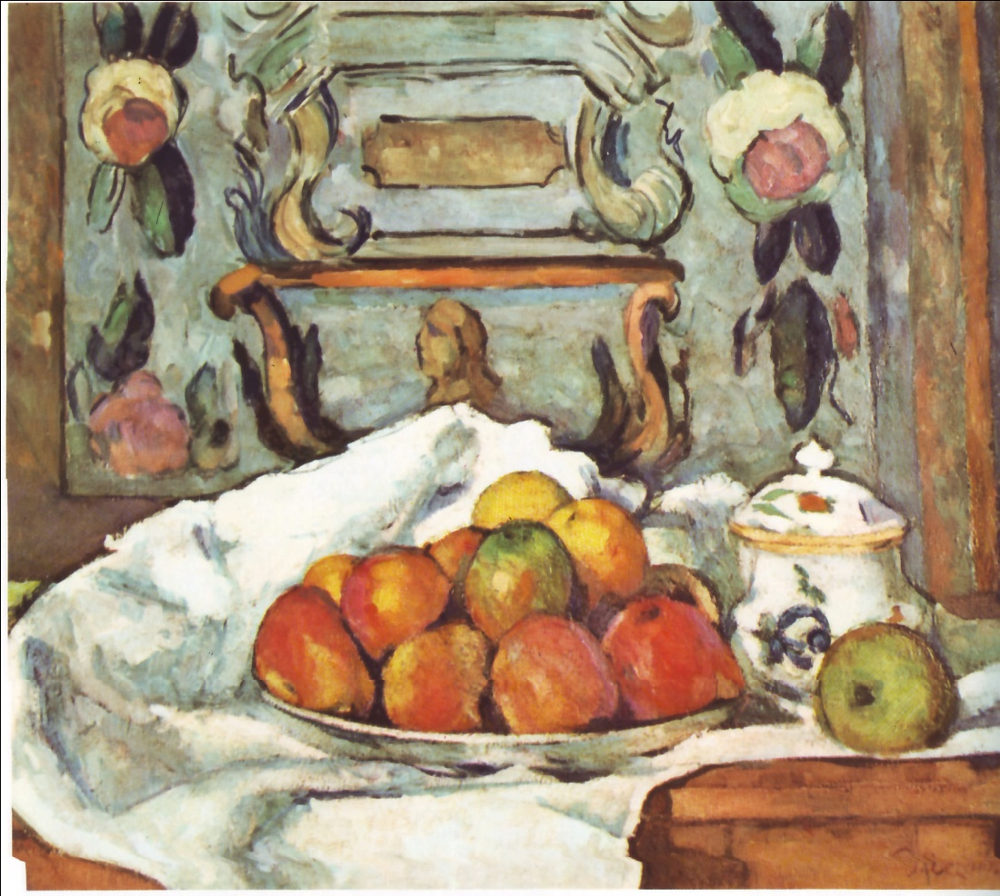
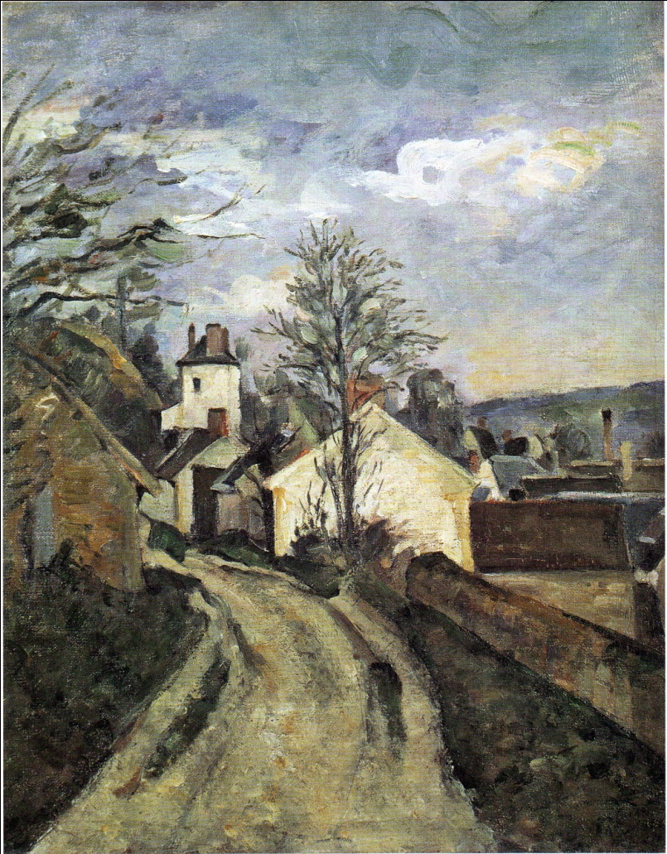
Поль Сезанн
(1839-1906)
«Дом доктора Гаше», 1873
Поль Сезанн
(1839-1906)
«Натюрморт. Блюдо с яблоками», 1878-1879

Slide 5
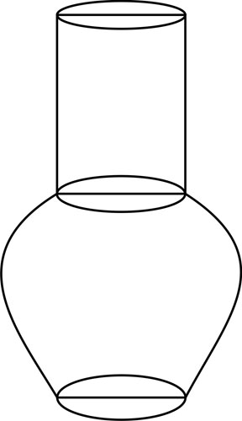
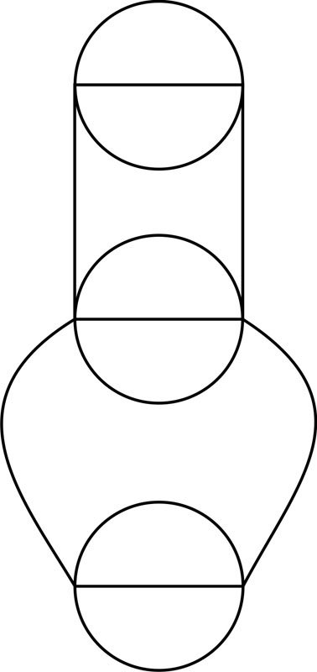
Рисунок кувшина
Рисунок кувшина в понимании кубистов

Slide 6

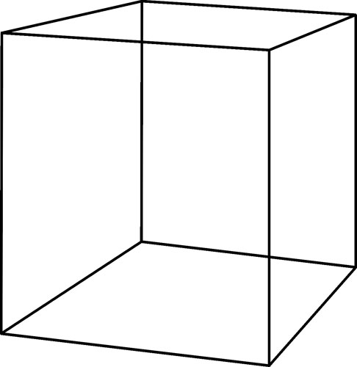
Рисунок куба
Рисунок куба в понимании кубистов

Slide 7
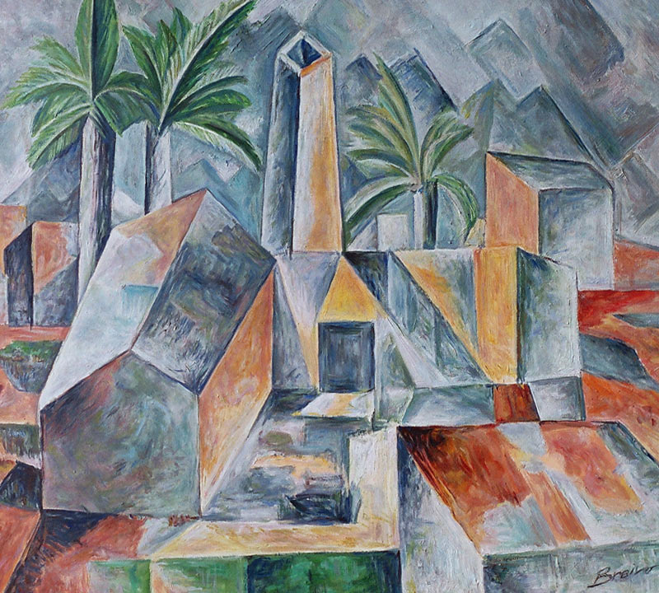
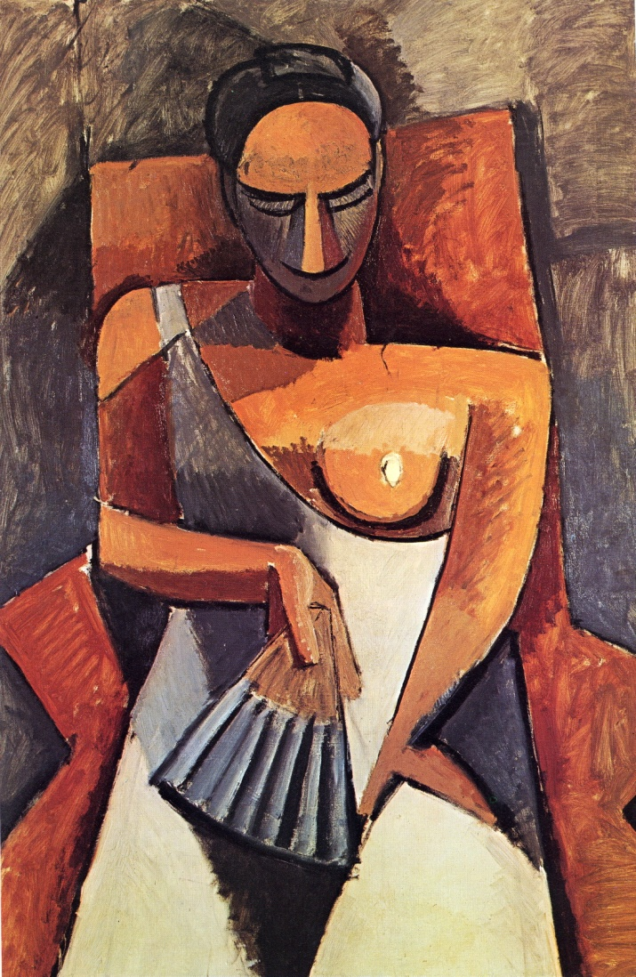
Период «сезанновского» кубизма (1907-1909)
Пабло Пикассо
(1881-1973)
Пабло Пикассо
(1881-1973)
«Фабрика в Хорта-де-Эбро», 1909
«Женщина с веером», 1908

Slide 8
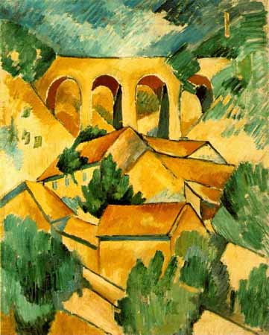
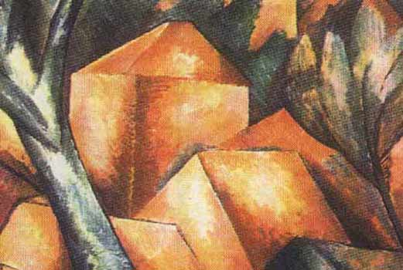
Период «сезанновского» кубизма (1907-1909)
Жорж Брак
(1882-1963)
«Виадук в Эстаке», 1906
Жорж Брак
(1882-1963)
«Дома в Эстаке», 1908

Slide 9
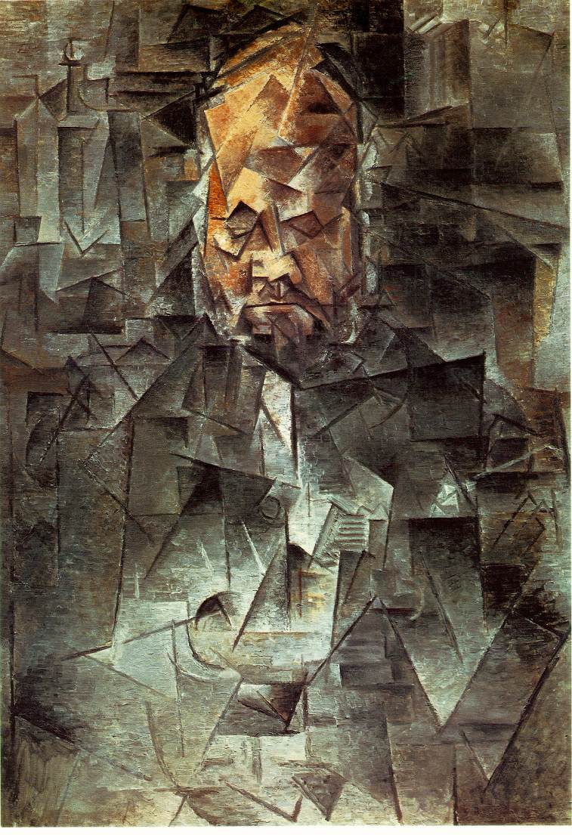
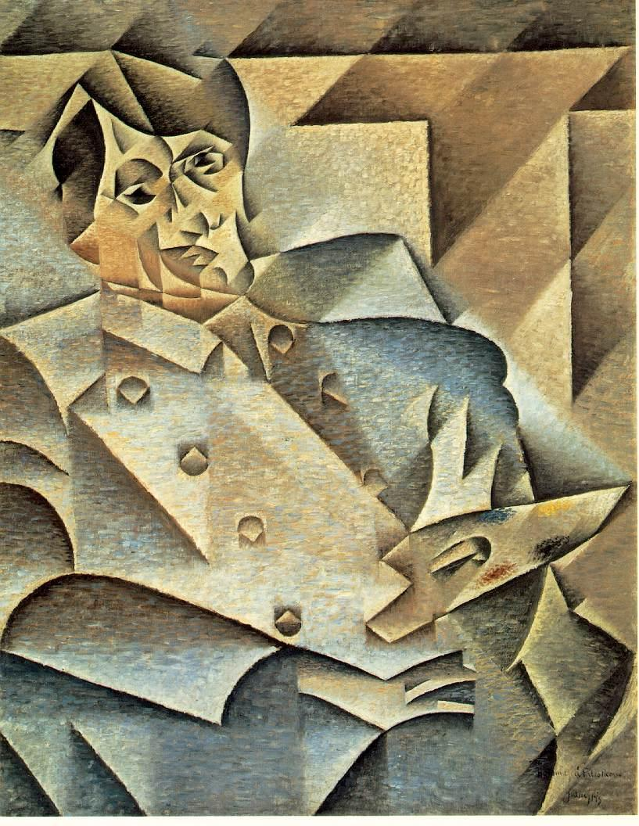
Период «граненого» кубизма (1909-1911)
Пабло Пикассо
(1881-1973)
Хуан Грис
(1887-1927)
«Портрет Амбруаза Воллара», 1910
«Портрет П. Пикассо», 1912

Slide 10
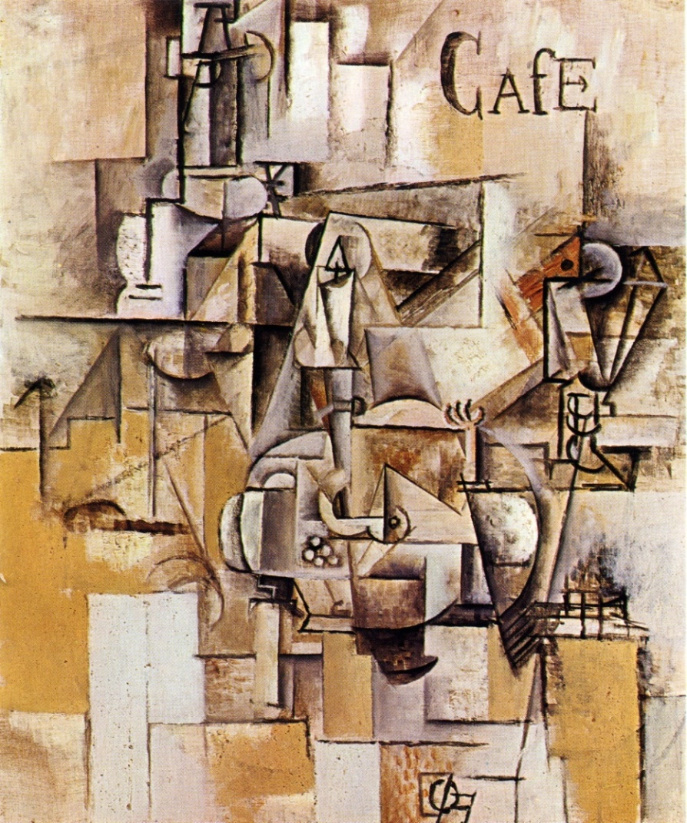
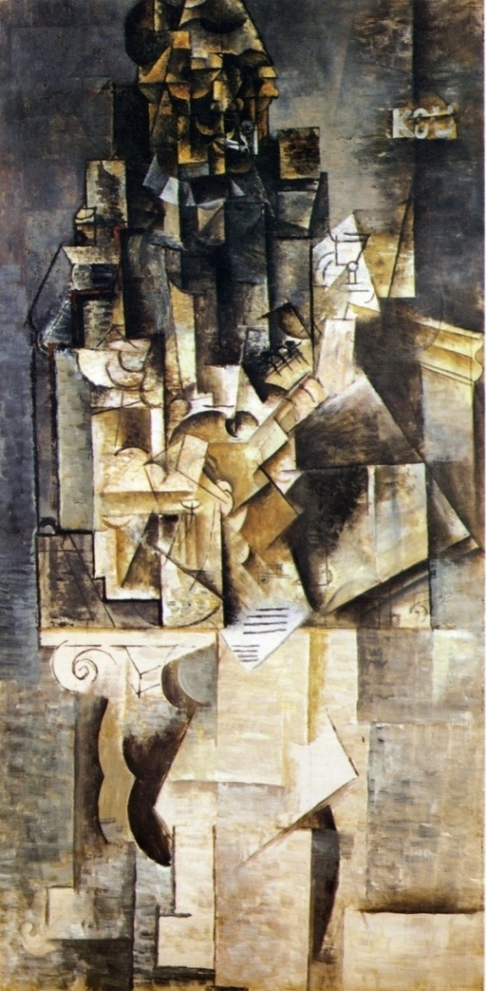
Период «граненого» кубизма (1909-1911)
Пабло Пикассо
(1881-1973)
Пабло Пикассо
(1881-1973)
«Голубь с зеленым горошком», 1912
«Гитарист», 1911

Slide 11
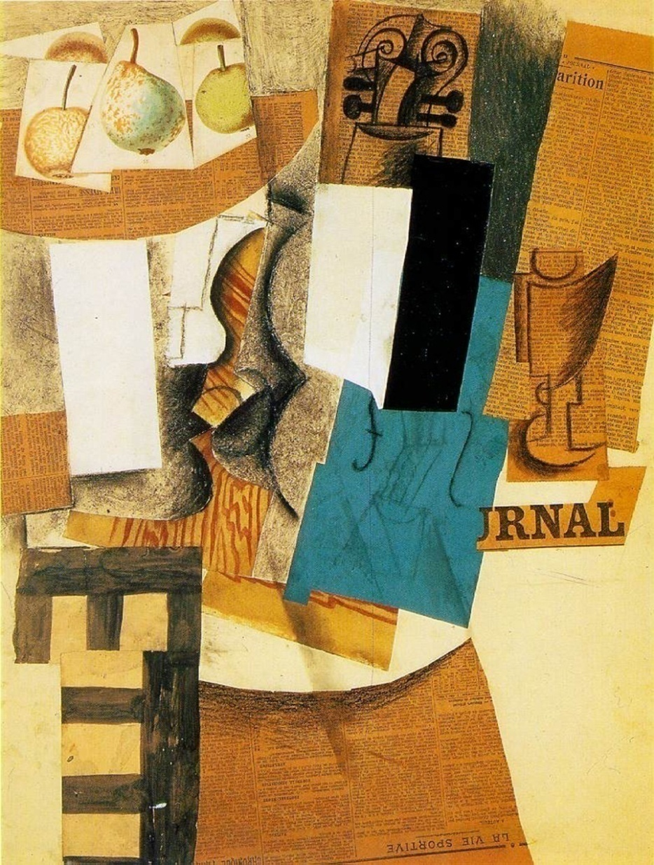
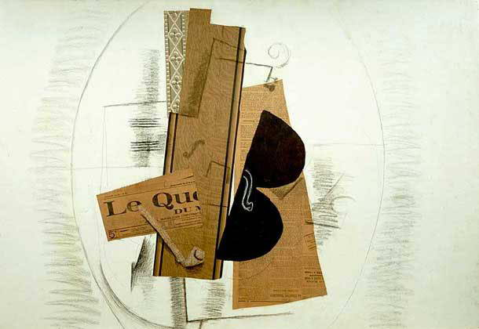
Период «коллажного» кубизма (1912-1914)
Пабло Пикассо
(1881-1973)
«Натюрморт с чашей и яблоками», 1912
Жорж Брак
(1882-1963)
«Скрипка и трубка», 1913

Slide 12
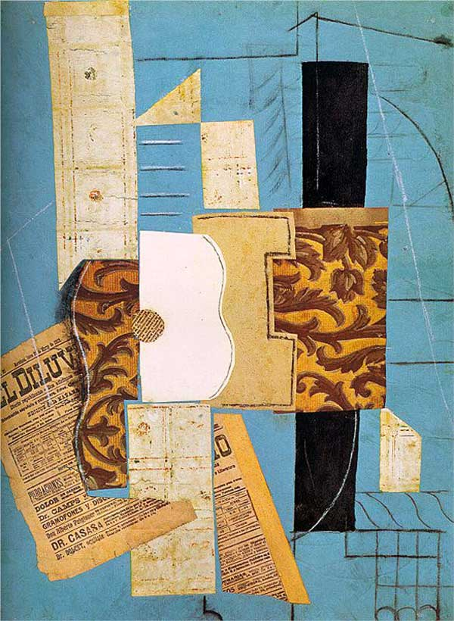
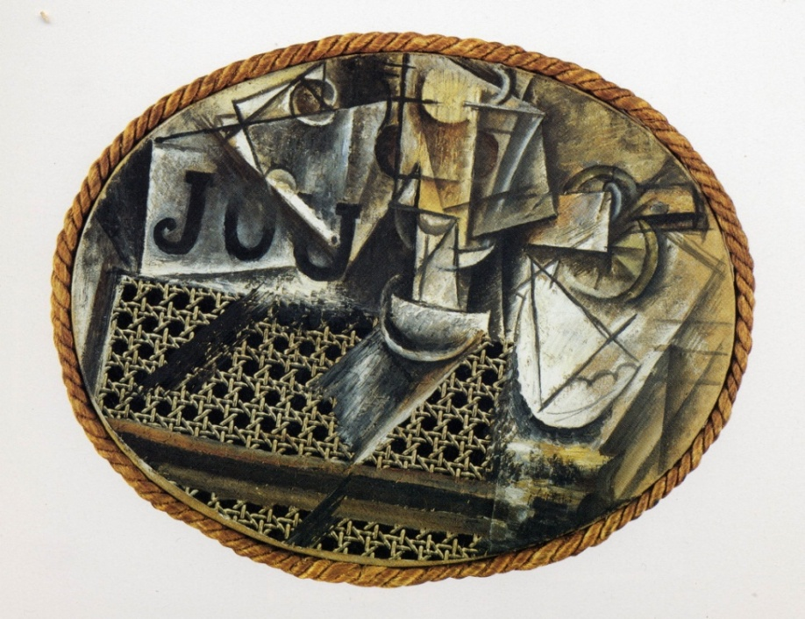
Период «коллажного» кубизма (1912-1914)
Пабло Пикассо
(1881-1973)
«Гитара», 1913
Пабло Пикассо
(1881-1973)
«Натюрморт на плетеном стуле», 1912

Slide 13
Периоды кубизма
«Сезанновский» кубизм
«Граненый» кубизм
«Коллажный» кубизм

